Slide 1
Protocoale de Securitate

Slide 2
Cuprins
Scopul securitatii si metode de rezolvare
Modele criptografice cu chei simetrice si publice
Cifrarea prin substitutie si transpozitie
DES si AES
RSA
Analiza algoritmilor criptografici

Slide 3
Scopul securitatii
confidentialitatea
informaţia este disponibilă doar utilizatorilor autorizaţi
integritatea
informaţia poate fi modificată doar de utilizatorii autorizaţi sau în modalitatea autorizată (mesajul primit nu a fost modificat în tranzit sau măsluit)
disponibilitatea
accesul la informaţie al utilizatorilor autorizaţi nu este îngrădit (opusul este denial of service)
Probleme derivate
autentificarea
determinarea identităţii persoanei cu care schimbi mesaje înainte de a dezvălui informaţii importante
autorizarea (controlul accesului)
protectia impotriva accesului ne-autorizat
non-repudierea
transmitatorul nu poate nega transmiterea unui mesaj pe care un receptor l-a primit

Slide 4
Metode de rezolvare
Organizare
Algoritmi de criptare si hash
Mecanisme de securitate
criptare, rezumare (hash), semnatura digitala
Servicii si protocoale de securitate
Securitatea in ierarhia de protocoale
considerata initial in nivelul prezentare al ISO OSI
este distribuita, in realitate, diverselor nivele
fizic – tuburi de securizare a liniilor de transmisie
legatura de date – legaturi criptate
retea – ziduri de protectie (firewalls), IPsec
transport – end-to-end security
aplicatie – autentificarea, non-repudierea

Slide 5
Alte aspecte
Politici de securitate.
Control software (antivirus).
Control hardware:
Cartele inteligente;
Biometrie.
Control fizic (protecţie).
Educaţie.
Măsuri legale.

Slide 6
Modelul de bază al criptării
interceptare
C
C'
cifrare
descifrare
text clar M
text clar M
text cifrat C
cheie de cifrare K
cheie de descifrare K'
confidentialitatea - intrusul să nu poată reconstitui M din C (să nu poată descoperi cheia de descifrare K‘).
integritatea - intrusul să nu poată introduce un text cifrat C', fără ca acest lucru să fie detectat (sa nu poată descoperi cheia de cifrare K).

Slide 7
Definiţii
Spargerea cifrurilor = criptanaliză.
Proiectarea cifrurilor = criptografie.
Ambele sunt subdomenii ale criptologiei.
Transformarea F realizată la cifrarea unui mesaj:
F : {M} x {K} -> {C}, unde:
{M} este mulţimea mesajelor;
{K} este mulţimea cheilor;
{C} este mulţimea criptogramelor.
Operaţii:
Cifrarea (Encryption): C = E_{k}(M).
Descifrarea (Decryption): M = D_{k'}(C).
Conotaţie de ordin practic!

Slide 8
Problema criptanalistului
Criptanaliză cu text cifrat cunoscut; se cunosc:
Un text cifrat;
Metoda de criptare;
Limbajul textului clar;
Subiectul;
Anumite cuvinte din text.
Criptanaliză cu text clar cunoscut; se cunosc:
Un text clar;
Textul cifrat corespunzător;
Anumite cuvinte cheie (login).
Criptanaliză cu text clar ales; se cunosc:
Mod cifrare anumite porţiuni de text;
Exemplu pentru o bază de date - modificare / efect.

Slide 9
Caracteristicile sistemelor secrete
sistem neconditionat sigur
rezistă la orice atac, indiferent de cantitatea de text cifrat interceptat
ex. one time pad
computational sigur sau tare
nu poate fi spart printr-o analiză sistematică cu resursele de calcul disponibile.
sistem ideal
indiferent de volumul textului cifrat care este interceptat, o criptogramă nu are o rezolvare unică, ci mai multe, cu probabilităti apropriate

Slide 10
Cerinţe criptosisteme cu chei secrete
Cerinţe generale:
Cifrare şi descifrare eficiente pentru toate cheile.
Sistem uşor de folosit (gasire chei de transformare).
Securitatea să depindă de chei, nu de algoritm.
Cerinţe specifice pentru confidenţialitate: să fie imposibil computaţional ca un criptanalist să determine sistematic:
Transformarea D_{k} din C, chiar dacă ar cunoaşte M.
M din C (fără a cunoaste D_{k}).
Cerinţe specifice pentru integritate: să fie imposibil computaţional ca un criptanalist să determine sistematic:
Transformarea E_{k}, din C, chiar dacă ar cunoaşte M.
Cifrul C' astfel ca D_{k}(C') să fie un mesaj valid (fără a cunoaşte E_{k}).

Slide 11
Modelul criptografic cu chei publice
Sistemele criptografice:
Simetrice.
Asimetrice:
Propuse de Diffie şi Hellman în 1976.
Chei diferite de cifrare E şi descifrare D cu proprietatea
D(E(M)) = M.
Nu se pot deduce (uşor) una din alta, mai precis:
Este extrem de greu să se deducă D din E;
D nu poate fi "spart" prin criptanaliză cu text clar ales.

Slide 12
Schema de confidențialitate
M
Eb
Eb(M)
Db
M
A
B
publică
privată
Într-un sistem asimetric, un utilizator B:
Face publică cheia (transformarea) E_{b} de cifrare.
Păstrează secretă cheia (transformarea) D_{b} de descifrare.
Se asigură confidentialitatea
doar B, care are cheia privată Db poate intelege mesajul M

Slide 13
Schema de integritate
M
Da
Da(M)
Ea
M
A
B
privată
publică
Pentru integritate / autentificare:
condiţia necesară este ca transformările E_{a} şi D_{a} să comute, adică
E_{a}(D_{a}(M)) = D_{a}(E_{a}(M)) = M.
Cheia Da se foloseste pentru criptarea mesajului M
Se asigură integritatea
Oricine poate folosi cheia publica Ea pentru a decripta mesajul
Nimeni nu poate modifica mesajul M deoarece nu cunoaste cheia privata Da

Slide 14
Schema de autentificare
A
Da
Eb
Db
Ea
B
M
Da(M)
Eb(Da(M))
Da(M)
M
autentificare M este criptat mai intai cu cheia privata a lui A
Da(M) este un fel de “semnatura” a mesajului
rezultatul este apoi criptat cu cheia publica a lui B
Se asigura că A este sursa mesajului
și că mesajul este confidențial
ne-repudiere folosind perechea Da(M) si M, B poate demonstra ca a primit mesajul de la A

Slide 15
Clasificare generală
Metode criptografice
Clasice
Computaţionale
Cu coduri redundante
Substituţie
Transpoziţie
Simetrice
Asimetrice
Monoalfabetică
Poligrafică
Polialfabetică

Slide 16
Cifrarea prin substitutie
Cifrul lui Cezar (substitutie monoalfabetică)
A B C D E F G H I J K L M N O P Q R S T U V W X Y Z
| | | | | | | | | | | | | | | | | | | | | | | | | |
D E F G H I J K L M N O P Q R S T U V W X Y Z A B C
textul clar: CRIPTOGRAFIE
text cifrat: FULSWRJUDILH
Relatia de calcul
c[i] = ( m[i] + 3 ) mod 26
In general
c[i] = ( a.m[i] +b ) mod n.
fiecare litera este inlocuita de litera aflata la distanta 3 de ea

Slide 17
Substitutia polialfabetică (Vigenere)
foloseste 36 de cifruri Cezar si o cheie de cifrare de lungime l
fiecare litera din cheie = substitutul literei A din textul clar
Exemplu: cheia POLIGRAF
POLIGRAFPOLIGRAGPOLIGRAFPOLIGRAFPOLI cheie
AFOSTODATACANPOVESTIAFOSTCANICIODATA clar
PTZAZFDFIONITGOATGEQGWOXIQLVOTITSOEI cifrat
Litera O din cheie substituie A din textul clar;
Litera F (situata la 5 pozitii de A) este inlocuita de T (aflata la 5 pozitii de O)

Slide 18
Cifrarea prin transpozitie
Modifică ordinea caracterelor. Uzual:
textul clar este dispus în liniile succesive ale unei matrice si
parcurgerea acesteia după o anumită regulă pentru stabilirea noii succesiuni de caractere.
Exemplu
caracterele dispuse pe linii sunt citite pe coloane,
ordinea coloanelor este dată de ordinea alfabetică a literelor unei chei.
cheie: POLIGRAF
ordine: 76543812
text clar: AFOSTODATACANPOVESTIAFOSTCANICIO
POLIGRAF
AFOSTODA
TACANPOV
ESTIAFOS
TCANICIO
text cifrat: DOOIAVSOTNAISAINOCTAFASCATETOPFC

Slide 19
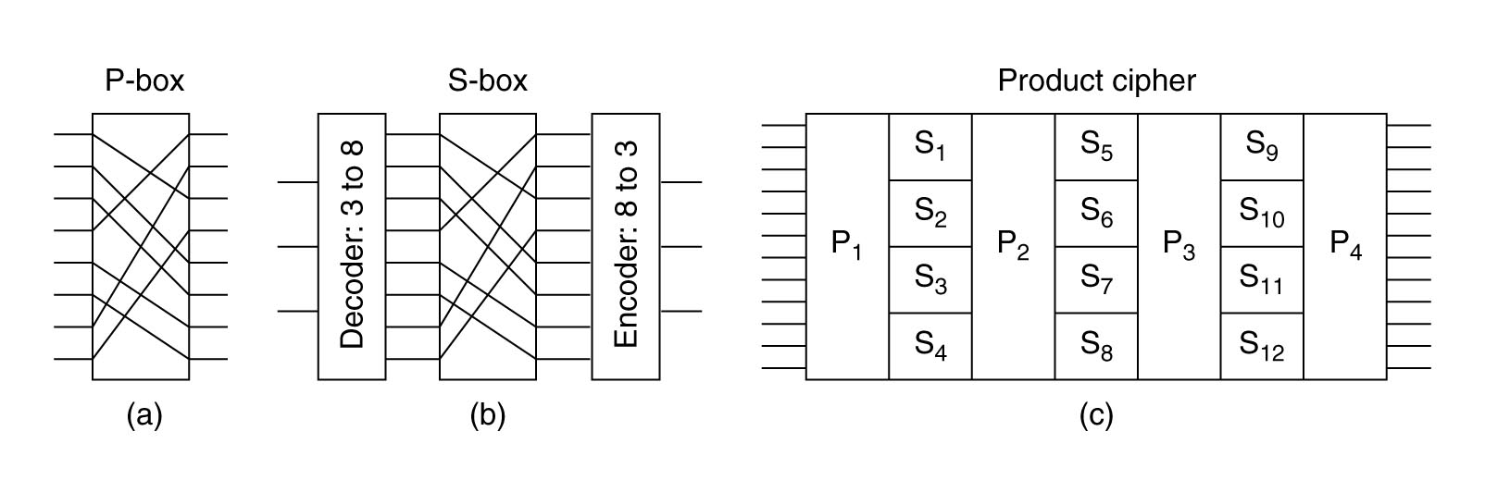
Cifruri produs
Principii pentru a obţine o securitate mai mare:
compune două cifruri "slabe", complementare
P-box – permutare (transpozitie) - asigură difuzia
S-box – substitutie - asigură confuzia
repetă aplicarea permutării şi substituţiei
Notes:
decoder 3 to 8 – transforma 3 biti intr-un sir de 8 biti din care doar unul are valoarea1

Slide 20
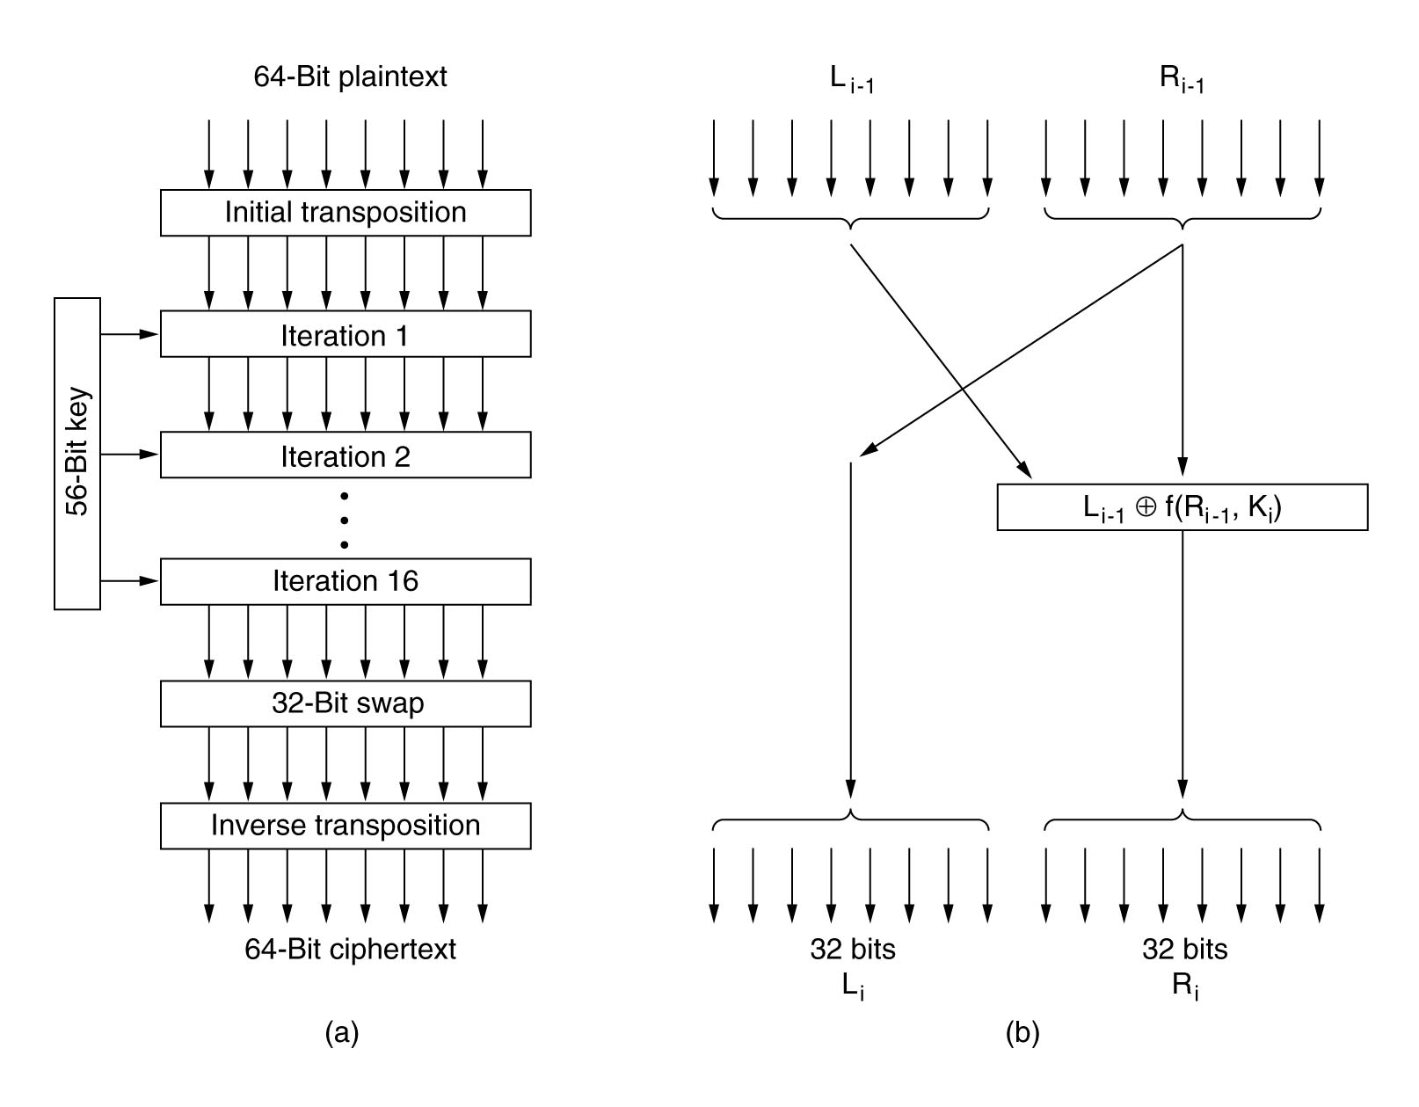
DES (Data Encryption Standard) Schema generală O iteraţie

Slide 21
Calculul lui f(R_{i-1},k_{i})
R_{i-1}
32 biti
E
expandare la 48 de biti prin repetarea unora
E(R_{i-1})
+
K_{i}
E(R_{i-1}) + Ki => B₁B₂...B₈
8 blocuri a 6 biti sunt intrari in S-boxes
S₁
S₈
S_{j}(B_{j})
Fiecare Sj produce un cod de 4 biti
P
permutare P(S₁(B₁), ... S₈(B₈))
f(R_{i-1} , K_{i})
32 biti

Slide 22
K
Calculul cheilor
56 biti
permutare
PC-1
PC-1(K) 56 biti
C0
D0
imparte 56 biti in 2 blocuri x 28 biti
LS-1
LS-1
deplasare circulara la stânga
(cu 1 sau 2 biti,
in functie de numarul ciclului)
C1
D1
PC-2
LS-2
LS-2
K₁=PC-2(C1D1)
extrage si permuta 48 biti din cei 56 ai C1D1
C2
D2
PC-2
K₂=PC-2(C2D2)
LS-16
LS-16
C16
D16
K₁₆=PC-2(C16D16)
PC-2

Slide 23
Comentarii
Transpoziţiile, expandările, substituţiile sunt defininte în DES
Acelaşi algoritm folosit la criptare si decriptare
La criptare: L_{j} = R_{j-1}
R_{j} = L_{j-1} (+) f(R_{j-1},k_{j})
De unde: R_{j-1} = L_{j}
L_{j-1} = R_{j} (+) f(R_{j-1},k_{j})
şi L_{j-1} = R_{j} (+) f(L_{j},k_{j})
Decriptare = ordine inversă criptarii (cu cheile în ordinea k₁₆ – k₁)
L_{j-1}
R_{j-1}
L_{j-1}
R_{j-1}
R_{j} = L_{j-1} (+) f(R_{j-1},k_{j})
L_{j-1} = R_{j} (+) f(L_{j},k_{j})
Lj
Rj
Lj
Rj

Slide 24
Comentarii (2)
Elementele cheie ale algoritmului nu au fost făcute publice
Controverse
Există trape (capcane) care să uşureze decriptarea de către NSA?
NSA declară că NU.
Descoperirea şi folosirea unei astfel de trape de un criptanalist răuvoitor
→ unele detalii despre S-box au fost dezvăluite de NSA

Slide 25
Comentarii (3)
Număr de iteraţii (16) sunt suficiente pentru difuzie?
Experimental, după 8 iteraţii nu se mai văd dependenţe ale biţilor de ieşire de grupuri de biţi din intrare
Lungimea cheii
Cheie DES de 56 biţi spartă prin forţă brută (4 luni * 3500 maşini) în 1997
Dar, nu au fost raportate deficienţe în algoritm
Triple DES “măreşte” lungimea cheii

Slide 26


Triplu DES
“Creste” lungimea cheii folosind
2 chei
3 runde de criptare / decriptare

Slide 27
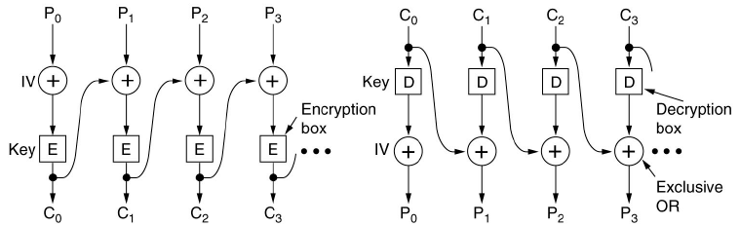
Inlantuirea blocurilor cifrate: CBC - Cipher Block Chaining
Key – cheie secreta
IV – Initialization Vector
ales aleator, acelasi pentru criptare si decriptare
folosit pentru combinarea cu primul bloc de text clar
Urmarea: un acelasi text clar repetat in mesaj va fi criptat diferit

Slide 28
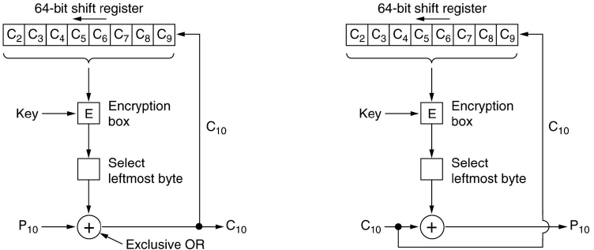
Reactie cifrata: CFB - Cipher-Feed Back
Foloseste un Initialization Vector ca prima valoare in Registrul de deplasare
O eroare de un bit in criptograma conduce la decriptarea eronata a 8 octeti
generati in pasii in care bitul se afla in registrul de deplasare

Slide 29
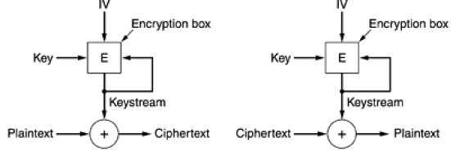
Cifrarea secventială (Stream Cipher)
Foloseste un Initialization Vector ca intrare DES pentru a genera prima cheie de criptare/decritare, care este folosita ca intrare DES pentru a genera a doua cheie etc.
Sirul de chei generat este combinat XOR cu textul clar pentru a produce criptograma
Sirul de chei depinde doar de cheia principala Key si de vectorul de initializare IV
→ Nu trebuie refolosita repetat aceeasi pereche (Key, IV)

Slide 30
AES – Advanced Encryption Standard
Regulile concursului organizat de NIST (ianuarie 1997) erau:
1. Algoritmul trebuie să fie un cifru bloc simetric.
2. Tot proiectul trebuie sa fie public
3. Trebuie să fie suportate chei de 128, 192, şi de 256 biţi
4. Trebuie să fie posibile atât implementări hardware cât şi software
5. Algoritmul trebuie să fie public sau oferit cu licenţă nediscriminatorie.
Finaliştii şi scorurile lor au fost următoarele:
1. Rijndael (din partea lui Joan Daemen şi Vincent Rijmen, 86 voturi)
2. Serpent (din partea lui Ross Anderson, Eli Biham şi Lars Knudsen, 59 voturi)
3. Twofish (din partea unei echipe condusă de Bruce Schneier, 31 voturi)
4. RC6 (din partea RSA Laboratories, 23 voturi)
5. MARS (din partea IBM, 13 voturi)

Slide 31
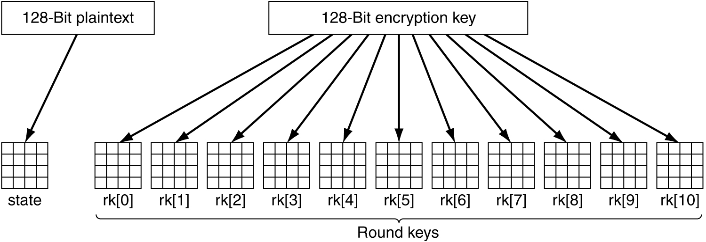
AES (1)
Foloseste o matrice de stare de 4*4 octeţi (bloc de 128 biţi)
si mai multe chei de runda fabricate din cheia de baza
Numarul de runde n depinde de lungimea cheii
n=10 pentru cheie de lungime 128; 12/ 192, 14/ 256
Initial
se copiaza un bloc de 128 biti text clar in state
se face XOR intre state si cheia rk[0]
Notes:
In notatia p^n, p este un numar prim (caracteristica) iar n est4e un intreg pozitiv.
p^n este numarul de elemente din campul finit
Finite fields are used in a variety of applications, including linear block codes such as BCH and RS codes in classical coding theory and in cryptography algorithms such as the Rijndael encryption algorithm. In computer science applications, the operations are simplified for finite fields of characteristic 2, also called GF(2^n) Galois fields, making these fields especially popular choices for applications.
There are infinitely many different finite fields; however, their number of elements (or cardinal) is necessarily of the form pn where p is a prime number, the characteristic of the field.

Slide 32
AES (2)
In fiecare runda se fac patru operatii
substitutie – la nivel octet, foloseşte tabel substituţie
rotate_rows – prin deplasare circulară la stânga la nivel octet
1 5 9 13 1 5 9 13
2 6 10 14 6 10 14 2
3 7 11 15 11 15 3 7
4 8 12 16 16 4 8 12
Notes:
In notatia p^n, p este un numar prim (caracteristica) iar n est4e un intreg pozitiv.
p^n este numarul de elemente din campul finit
Finite fields are used in a variety of applications, including linear block codes such as BCH and RS codes in classical coding theory and in cryptography algorithms such as the Rijndael encryption algorithm. In computer science applications, the operations are simplified for finite fields of characteristic 2, also called GF(2^n) Galois fields, making these fields especially popular choices for applications.
There are infinitely many different finite fields; however, their number of elements (or cardinal) is necessarily of the form pn where p is a prime number, the characteristic of the field.

Slide 33

mix_columns – elementele unei coloane sunt înmulţite cu o matrice
xor_roundkey_into_state – combinare cu o cheie de rundă rk[i]
Rijndael definit în câmp Galois G(2⁸) prin polinomul P = x⁸+x⁴+x³+x+1
număr = coeficienţii unui polinom
Ex. 23₍₁₀₎ = 10111₍₂₎ este polinomul 1*x⁴+0*x³+1*x²+1*x+1
x⁴+ x²+ x+1
adunarea coeficienţilor făcută modulo 2
înmulţirea făcută ca la polinoame, dar modulo P
Ex. (x³+1)*(x⁴+x) = x⁷+x⁴+x⁴+x = x⁷+x

Slide 34
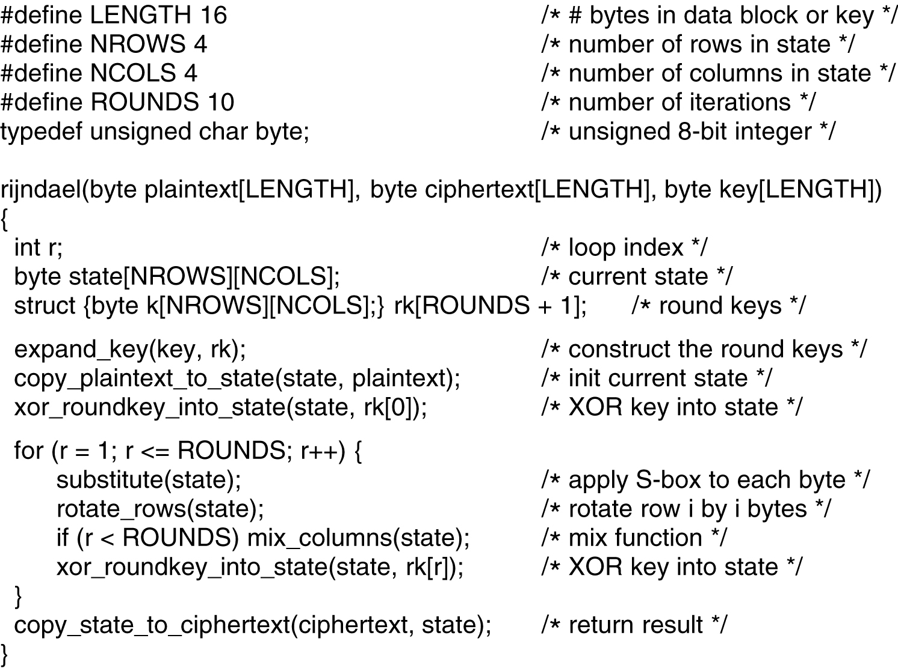
Algoritmul AES (3)

Slide 35
Comentarii
Nu au fost probleme la utilizare
Experimental – difuzie bună
Metodă bazată pe algebră (câmpuri Galois)
substituţii şi mixare coloane folosesc operaţii cu sens în teoria algebrică (nu simple tabele greu de explicat)
autorii nu au oferit argumente matematice
nu sunt suspectate trape (sau “scurtături” ascunse)

Slide 36
Cifrarea prin functii greu inversabile
functii greu inversabile
cunoscînd x este usor de calculat f(x)
calculul lui x din f(x) este foarte dificil.
adaptare:
calculul lui x din f(x) trebuie să fie o problemă intratabilă doar pentru criptanalist
problemă intratabilă - nu există un algoritm de rezolvare în timp polinomial.
destinatarul autorizat
are cheia sau
dispune de o trapă ce face problema usor de rezolvat.
Metode
algoritmi exponentiali
problema rucsacului.

Slide 37
Algoritmi exponentiali – RSA
In RSA (Rivest, Shamir si Adleman):
Criptarea si decriptarea se fac prin functii exponentiale
Criptarea se face prin calculul
C = (Me) mod n
unde (e, n) reprezintă cheia de criptare.
M este un bloc de mesaj (valoare întreagă între 0 si n-1)
C este criptograma.
Decriptarea se face prin calculul
M = (C^{d}) mod n
unde (d, n) este cheia de decriptare

Slide 38
Algoritmi exponentiali – RSA
Conditia: functiile de criptare si decriptare trebuie sa fie inverse una alteia:
(Me mod n)^{d} mod n = M
Conditia poate fi indeplinita daca
e este un intreg relativ prim cu Φ(n)
Φ(n) este Functia lui Euler
adica nr de întregi pozitivi <n relativ primi cu n
d este inversul multiplicativ al lui e modulo Φ(n)
e*d mod Φ(n) = 1
n este produsul a doua numere prime, n = p * q
caz in care Φ(n) = (p-1)(q-1)

Slide 39
Motivatie
Functia lui Euler Φ(n) = nr de întregi pozitivi <n relativ primi cu n
daca p prim => Φ(p) = p-1.
daca n = p*q cu p, q prime atunci
Φ(n) = Φ(p) * Φ(q) = (p-1) (q-1)
Teorema (Euler). Pentru orice a si n cu (a,n) = 1 avem
a^{Φ(n)} mod n = 1
Aceasta proprietate este folosita in demonstrarea urmatoarei
Teorema (cifrare). Date fiind e si d care satisfac
ed mod Φ(n) = 1
si un mesaj M ∈ [0, n-1], avem
(Me mod n)^{d} mod n = M

Slide 40
Metoda RSA
Se aleg două numere prime p şi q,
(de ex. de 1024 biţi).
Se calculează n = p × q
şi z = (p - 1)×(q - 1).
3. Se alege d un număr relativ prim cu z
d poate fi un numar prim care satisface
d > (p-1) si d > (q-1)
Se găseşte e astfel încât e × d = 1 mod z.
(e, n) este cheia de criptare.
(d, n) este cheia de decriptare.

Slide 41
Comentarii
Cheia de criptare (e,n) se face publica
Problema:
cunoasterea lui (e,n) sa nu permita deducerea lui d
Securitate pastrata deoarece:
p si q sunt numere prime foarte mari
p si q sunt pastrate secrete
Cifrarea si descrifrarea sunt comutative si mutual inverse
(M^{d} mod n)^{e} mod n = M
→ RSA utilizată ptr confidentialitate si autentificare.
Nu au fost identificate atacuri reusite cu RSA

Slide 42
Metoda MH (Merkle si Hellman) - optional
Problema rucsacului
Se dau C si ponderile A = (a[1], a[2], …, a[m])
Se cere determinarea lui X = (x[1],x[2],...x[m]) cu elemente binare, a.i.
C = Σ _{i=1,m} x[i] * a[i]
Găsirea unei solutii = backtracking
=> număr operatii care creste exponential cu m.
O solutie x poate fi verificată prin cel mult m operatii de adunare
Notes:
daca suma este intre a[k] si a[k+1] atunci a[k] trebuie inclus

Slide 43
Varianta rucsac simplu a problemei (trapa):
dacă A satisface proprietatea de dominanță (este o secventa super-crescatoare), adică
a[i] > Σ _{j=1,i-1} a[j]
atunci problema poate fi rezolvată în timp liniar.
Ex.
text clar 1 0 1 0 0 1
rucsac 1 2 5 9 20 43
text cifrat 1 5 43
suma = 49 reprezinta criptograma
decriptarea ?

Slide 44
Cheie publica: secventa (oarecare) de intregi
Cheie secreta: secventa super-crescatoare
Contributia Merkle si Hellman
conversie secventa oarecare ⬄ secventa super-crescatoare
Solutia: aritmetica modulara
rucsac simplu A = [a1, a2, …, am]
rucsac greu G = [g1, g2, …,gm]
se obtine prin calcule gi = w * ai mod n
Ex.
rucsac simplu A = [1, 2, 4, 9], w = 15, n = 17
1*15 mod 17 = 15 mod 17 = 15
2*15 mod 17 = 30 mod 17 = 13
4*15 mod 17 = 60 mod 17 = 9
9*15 mod 17 = 135 mod 17 = 16
rucsac greu G = [15, 13, 9, 16]
Obs. inmultirea mod n strica proprietatea de dominanta

Slide 45
Conditii:
Toate numerele din G trebuie sa fie distincte intre ele
Conversia inversa de la G la A trebuie sa produca o solutie unica
Impun restrictii asupra lui n si w; ex.:
w = 3; n = 6 w = 3; n = 5
x 3*x 3*x mod 6 x 3*x 3*x mod 5
1 3 3 1 3 3
2 6 0 2 6 1
3 9 3 3 9 4
4 12 0 4 12 2
5 15 3 5 15 0
6 18 0 6 18 3
Cerinte:
1. n trebuie sa fie mai mare decat suma tuturor ai
2. w si n trebuie sa fie prime intre ele (se alege n prim)
=> w are un invers multiplicativ w⁻¹ (w * w⁻¹ = 1 mod n)

Slide 46
Criptare
Obtine criptograma C din textul clar P prin C = G * P
unde G este rucsacul greu, G = w * A mod n (adica gi = w * ai mod n)
Ex: P = [1,0,1,0], G = [15,13,9,16] ➔ C = 15+9 = 24
Decriptare
Receptorul cunoaste A,w, n si, bineinteles, G
Deoarece C = G * P = w * A * P mod n, rezulta
w⁻¹ * C = w⁻¹ * G * P = w⁻¹ * w * A * P mod n = A * P mod n
din care P se afla prin rucsac simplu
Ex. A = [1, 2, 4, 9], w = 15, n = 17, C = 24
w⁻¹ = 15⁻¹ = 8 mod 17 ➔ w⁻¹ * C = 8 * 24 = 192 mod 17 = 5
A = [1, 2, 4, 9] => P = [1, 0, 1, 0]

Slide 47
Comentarii ← opțional
Metoda pare sigura
S-au gasit metode de atac prin ocolire rucsac greu in anumite cazuri
Oricum, algoritmul MH este greu de utilizat

Slide 48
Analiza algoritmilor criptografici
Problema:
Pot criptogramele interceptate de un intrus sa faciliteze spargerea confidentialitatii criptografice ?
O solutie este Teoria Informatiei
care masoara cantitatea medie de informatie transmisa de o sursa
si, echivalent, cantitatea de incertitudine inlaturata (in medie) de un mesaj
Bazata pe notiunile de entropie si entropie conditionata

Slide 49
Entropia
Entropia este cantitatea medie de informatie transmisa de o sursa
Fie S o sursa de informatii
care transmite mesajele X₁,..., X_{n}
cu probabilitatile p(X₁), ..., p(X_{n}), ptr. care Σ_{i=1,n} p(X_{i}) = 1.
Entropia H(X) este:
H(X) = Σ_{i=1,n} p(X_{i})*log (1/p(X_{i})‏) = -Σ_{i=1,n} p(X_{i})*log (p(X_{i})‏)
log(1/p(X_{i})) = cantitatea de informatie primita la receptia lui X_{i}.
baza logaritm = 2 → cantitatea masurata in numar de biti
Exemplu
aruncarea monedei – cap sau pajura
probabilitati egale, 1/2
informatie 1 bit: H(X) = Σ_{i=1,2} (1/2)*log (1/(1/2)) = 1‏

Slide 50
Incertitudinea
Entropia = cantitatea de incertitudine inlaturata (in medie) de un mesaj
Exemplu:
o sursa poate trimite n = 4 mesaje, cu probabilitati egale p(X) = 1/4
H(X) = Σ_{i=1,4} (1/4)*log (4) = 2‏
fiecare mesaj inlatura o incertitudine de 2 biti
(inainte nu se stia care din cele 4 mesaje va fi primit)
Entropia depinde de distributia probabilitatior mesajelor
H(X) maxim când p(X₁) = p(X₂) = ... = p(X_{n}) = 1/n.
H(X) = Σ_{i=1,n} (1/n)*log (n) = log (n)
H(X) descreşte când distribuţia mesajelor se restrânge.
H(X) = 0 când p(X_{i}) = 1 pentru un mesaj i.

Slide 51
Entropie conditionata - Echivocitatea
Exemplu:
mesajele X sunt conditionate de mesaje Y
Fie m=4 şi p(Y) = 1/4 pentru fiecare Y.
Presupunem ca fiecare mesaj Y restrânge X astfel:
dupa Y1: urmeaza X1 sau X2, fiecare cu prob. 1/2
dupa Y2: urmeaza X3 sau X4,
dupa Y3: urmeaza X2 sau X3,
dupa Y4: urmeaza X4 sau X1.
Problema:
cum se calculeaza entropia lui X ?

Slide 52
Entropie conditionata – Echivocitatea (2)
Dat fiind Y din mulţimea mesajelor Y₁,..., Y_{n} cu Σ_{i=1,n} p(Y_{i}) = 1,
fie: p_{Y}(X) probabilitatea mesajului X condiţionat de Y.
p(X,Y) probabilitatea mesajelor X şi Y luate împreună:
p(X,Y) = p_{Y}(X)*p(Y).
Echivocitatea este entropia lui X condiţionat de Y:
H_{Y}(X) = Σ_{X,Y} p(X,Y)*log (1/p_{Y}(X)‏)
H_{Y}(X) = Σ_{X,Y} p_{Y}(X)*p(Y) log (1/p_{Y}(X))
= Σ_{Y} p(Y) Σ_{X} p_{Y}(X)*log (1/p_{Y}(X)).

Slide 53
Pentru exemplu:
p(Y) = 1/4 p_{Y}(X) = 1/2
Echivocitatea este:
H_{Y}(X) = Σ_{Y} p(Y) Σ_{X} p_{Y}(X)*log (1/p_{Y}(X)).
H_{Y}(X) = Σ _{i=1,4} (1/4) * Σ _{j=1,2} (1/2)*log (1/ (1/2))
H_{Y}(X) = 4*(1/4) * 2 (1/2) * (log 2) = log 2 = 1.
H(X) = 2 pentru mesaje X neconditionate
H_{Y}(X) = 1 pentru mesaje X conditionate
➔ cunoaşterea lui Y reduce incertitudinea lui X la un bit.

Slide 54
Confidenţialitatea perfectă
Cunoasterea unor criptograme nu reduce confidentialitatea
Fie:
M - multime texte clare cu probabilitatea p(M), Σ_{M} p(M) = 1.
C - criptograme, cu probabilitatea p(C), Σ_{C} p(C) = 1.
K - chei cu probabilitatea p(K), Σ_{K} p(K) = 1.
p_{C}(M) probabiltiatea să se fi transmis M când se recepţionează C.
Confidenţialitatea perfectă <=> p_{C}(M) = p(M).
Fie p_{M}(C) probabilitatea să se recepţioneze C când s-a transmis M:
p_{M}(C) = Σ_{k, Ek(M)=C} p(k).
Confidenţialitatea perfectă:
p_{M}(C) = p(C), pentru toate M şi orice C.

Slide 55
Confidenţialitatea perfectă
Confidenţialitatea perfectă este posibilă dacă se folosesc chei la fel de lungi ca mesajele codificate.
M1
1
C1
2
4
3
2
M2
3
C2
1
4
3
4
M3
1
C3
2
4
1
2
M4
C4

Slide 56
Distanţa de unicitate
“Spargerea” confidenţialității depinde de cantitatea de criptograme de care intrusul dispune
cantitatea de incertitudine în K cunoscand C, este exprimată ca entropia (echivocitatea) cheii conditionata de criptograme:
H_{C}(K) =Σ_{C} p(C)Σ_{K} p_{C}(K) log (1/p_{C} (K))‏
Dacă echivocitatea H_{C}(K)=0 nu există incertitudine şi cifrul se poate sparge.
Când creşte lungimea N a textelor cifrate echivocitatea scade.
Distanţa de unicitate:
Cel mai mic N pentru care H_{C}(K) este foarte apropiat de 0.
Cifru neconditionat sigur:
H_{C}(K) nu se apropie niciodată de 0.

Slide 57
Redundanta limbajului (1)
Pentru un limbaj, consideram mulţimea mesajelor X de lungime N
cu entropia H(X)
fiecare mesaj este o secventa de N simboluri dintr-un alfabet A care are L simboluri
Nu toate combinatiile de N simboluri au sens
ex. anumite succesiuni de consoane, digrame, trigrame, etc.
Redundanţa limbajului, D este
D = R - r
R este rata absolută a limbajului
r este rata limbajului
D = 3.2 ... 3.7 pentru limba engleză.

Slide 58
Rata limbajului
Rata limbajului este entropia pe simbol daca nu toate combinatiile de N simboluri au sens
este raportul entropia mesaj / numar simboluri din mesaj:
r = H(X) / N
r = numar de biti pentru un simbol
cu care se pot reprezenta (un numar de) 2^{r} simboluri
pentru limba engleză r = 1 ... 1.5 biti pe litera
Numarul total al mesajelor de lungime N cu sens este 2^{rN}

Slide 59
Rata absoluta a limbajului
Rata absoluta a limbajului este entropia pe simbol daca toate combinatiile de N simboluri ar avea sens
Se considera ca cele L simboluri au aceeasi probabilitate = 1/L
Rezulta:
R = Σ _{i=1,L} (1/L) log (L)‏ = log L
pentru limba engleză R = log 26 = 4.7 biţi pe literă
Numarul de simboluri L se poate rescrie L = 2^{R}
Numarul de mesaje de lungime N (cu sau fara sens) este 2^{RN}

Slide 60
Calcul aproximativ distanţă unicitate (1)
Distanta de unicitate N este:
N = H(K) / D
Justificare
Ipoteze:
Sunt 2^{RN} mesaje posibile, din care 2^{rN} au sens.
Toate mesajele cu sens au aceeaşi probabilitate, 1/2^{rN}.
Toate mesajele fără sens au probabilitate 0.
Sunt 2^{H(K)} chei cu probabilităţi egale.
Cifrul este aleator:
Pentru fiecare k şi C, descifrarea D_{K}(C) este variabilă aleatoare independentă uniform distribuită pe toate mesajele, cu sau fără sens.

Slide 61
Calcul aproximativ distanţă unicitate (2)
Fie criptograma C = E_{K}(M).
Criptanalistul are de ales între 2^{H(K)} chei, doar una este corectă.
Rămân 2^{H(K)}-1 chei care pot da o soluţie falsă (adica C se obţine criptând un alt mesaj M' cu înţeles)
cu aceeaşi probabilitate (= mesaje cu sens / total mesaje)
q = 2^{rN} / 2^{RN} = 2^{(r-R)N} = 2^{-DN}
Numărul de soluţii false F (= nr chei incorecte * probabilitatea unei chei de a da solutie falsa):
F = (2^{H(K)} -1)q = (2^{H(K)} -1) 2^{-DN} ≈ 2^{H(K)-DN}
conditia de unicitate → log F = H(K)-DN = 0
→ N = H(K) / D

Slide 62
Analiza cifrării prin substituţie
Substituţie monoalfabetică:
N = H(K) / D = log n! / D sunt n! chei posibile
Pentru limba engleză:
N = log 26! / 3.2 = 27.6
Substituţie periodică cu perioada d si s simboluri in alfabet:
Sunt s^{d} chei posibile pentru fiecare substiţutie simplă:
N = H(K) / D = log s^{d} / D = (d*log s) / D
Pentru cifrul Vigenere s = 26:
N = d * 4.7 / 3.2 = 1.5 d

Slide 63
Analiza cifrării prin transpoziţie
Caracteristici:
Cifrul permută caracterele cu o perioadă fixă d.
Sunt d! permutări posibile.
Toate sunt echiprobabile.
H(K) = log d!
N = H(K) / D = log d! / D
N = d log (d/e) / D
Pentru d = 27 şi D = 3.2 rezultă:
N = 27.9

Slide 64
Studiu individual
A. S. Tanenbaum Reţele de calculatoare, ed 4-a, BYBLOS 2003
8.1 CRIPTOGRAFIA
8.2 ALGORITMI CU CHEIE SECRETĂ
8.3 ALGORITMI CU CHEIE PUBLICĂ
A. S. Tanenbaum Computer networks, 5-th ed. PEARSON 2011
8.1 CRYPTOGRAPHY
8.2 SYMMETRIC-KEY ALGORITHMS
8.3 PUBLIC-KEY ALGORITHMS

